Slide 1
AI如何辅助迈克尔逊干涉实验？
三大 AI 模块协同，智能辅助光学干涉实验
🧠
AI 实验助手
👁
条纹视觉识别
📷
数显读数识别
大模型 + 本地知识库 RAG 驱动
汇总设备状态，判断实验进度
预习指导 · 过程辅助 · 误差计算 · 报告
实时识别干涉条纹类别与状态（YOLO）
精确定位中心条纹区域
输出位置与置信度，减少判断差异
自动识别数显千分尺读数(OCR)
屏幕定位 · 数字识别 · 多帧稳定输出
过滤突变，减少读数与抄录误差
大模型 + 本地知识库 (RAG) → 读取设备状态与实验数据 → AI 实验助手智能答复与指引

Slide 2
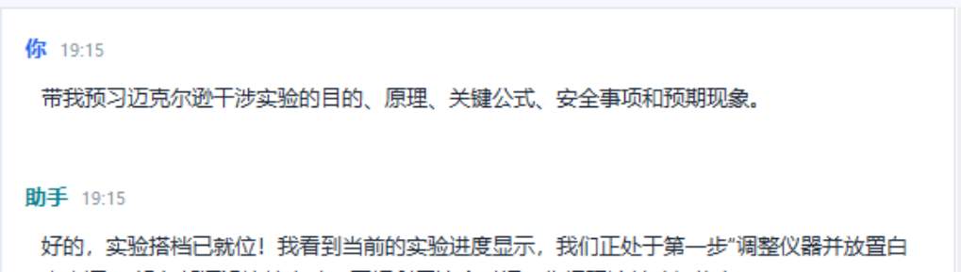
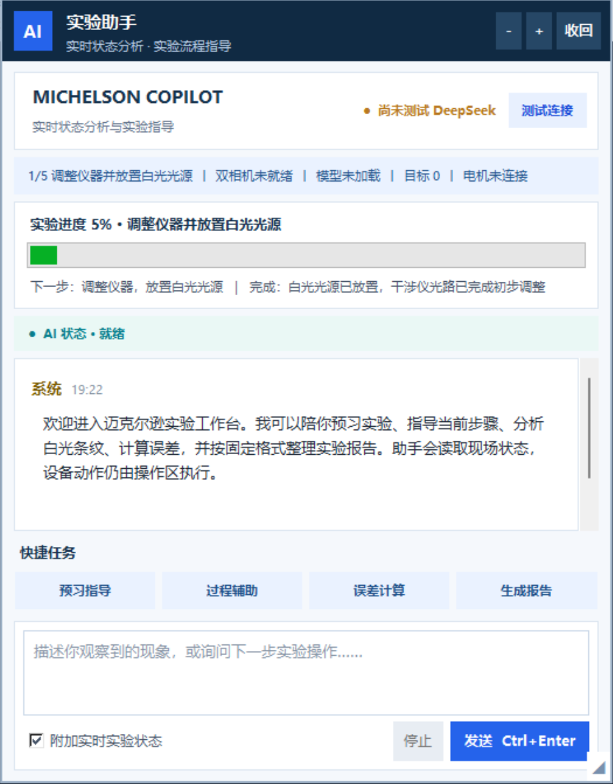
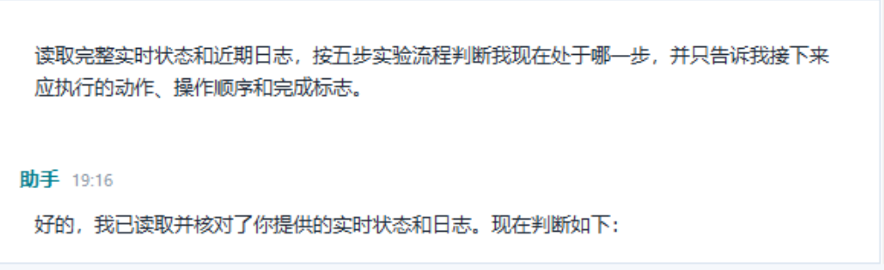
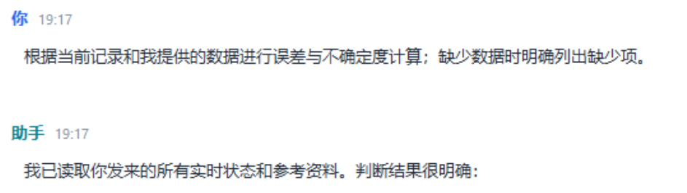
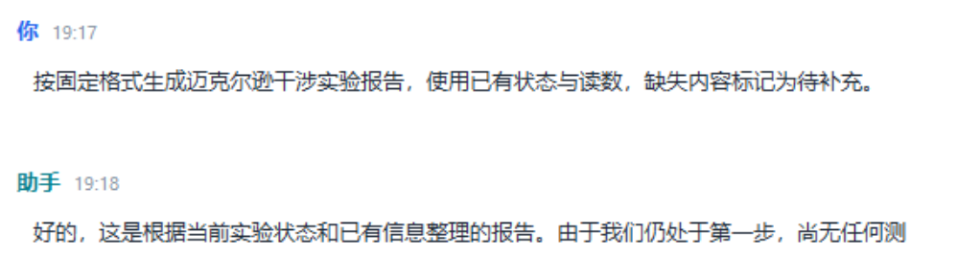
AI实验助手
RAG工作流程：
学生提问
检索本地知识库
读取设备状态和实验进度
Deepseek回复
预习指导
过程辅助
误差计算
报告生成

Slide 3
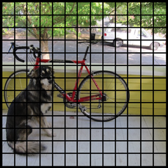
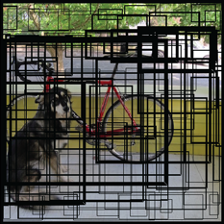
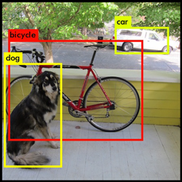
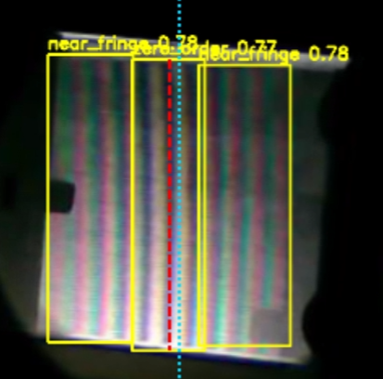
YOLO模型识别原理
📷 输入图像
▦ 网格划分
🎯 同时预测
✅ 筛选结果
本项目的检测目标：
实际效果：
类别 | 画面特征 | 实验意义
零级条纹nero_fringe | 零光程差处的黑条纹 | 实验终极目标
近场彩色条纹 near_fringe | 零级附近的彩色条纹 | 搜索方向路标

Slide 4
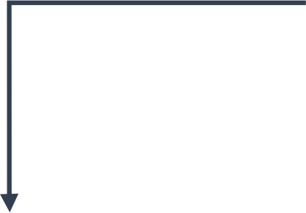
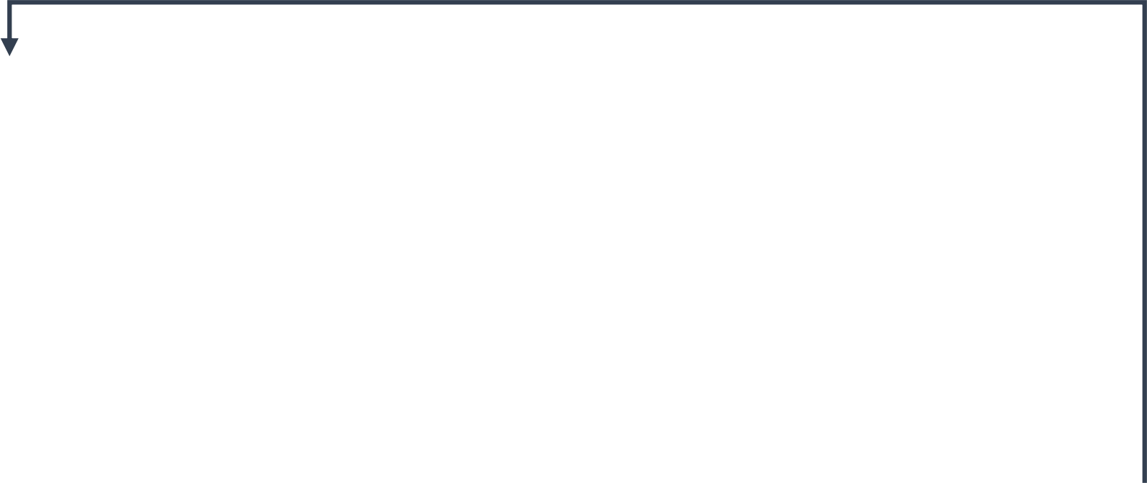
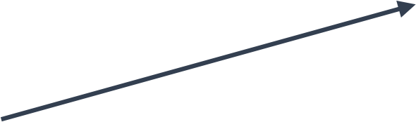
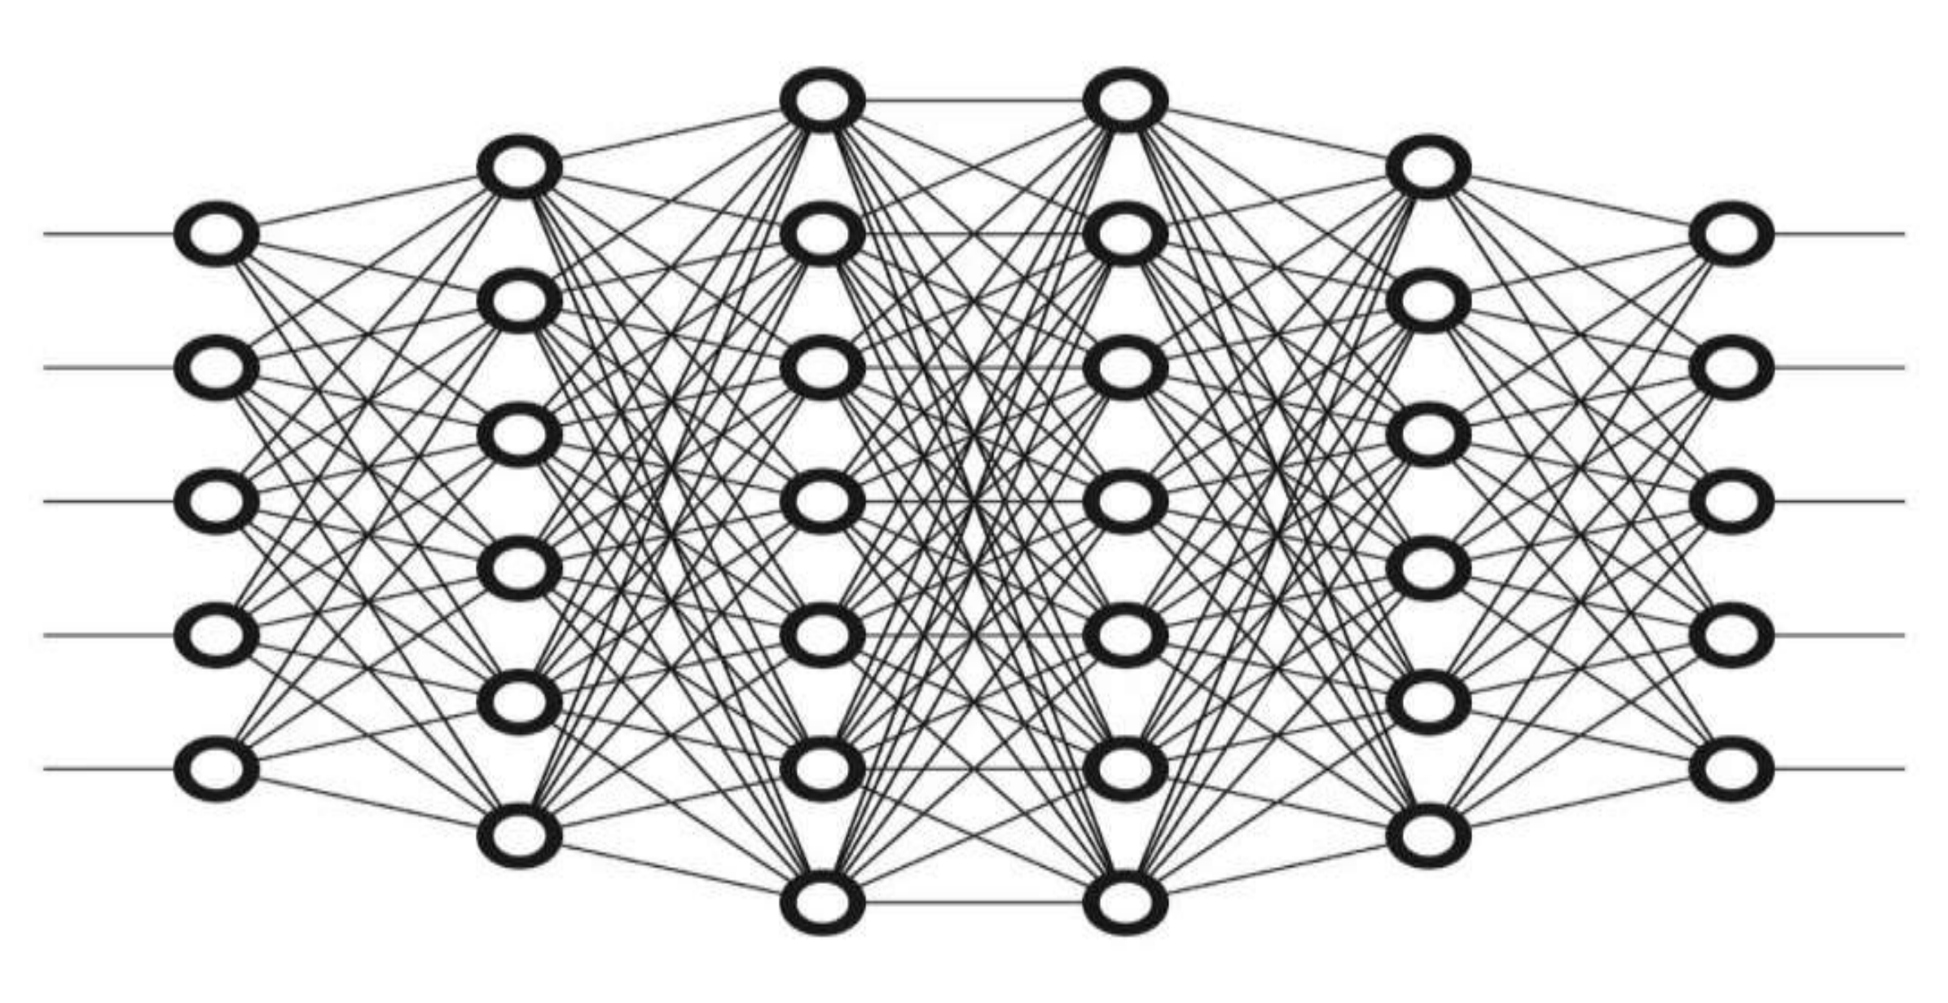



YOLO神经网络的训练
深度网络的前向和后向传播
数据、类别、
位置信息等
调整权值
输出
输入
误差，计
算损失
输入层
隐藏层
输出层
“学习”要做的便就是通过不断学习输入与输出之间的关系，然后去调整里面每一个神经元的敏感程度(权重) ，不断地去趋近理想的输出。

Slide 5
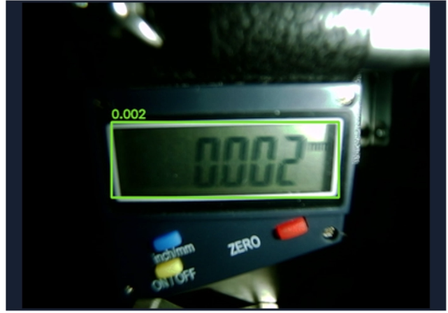
从画面识别到实验数据
YOLOv8 模型定位条纹，PP-OCRv6 模型读取微分表，让视觉结果能够辅助操作并进入记录。
01
条纹识别与中心定位
02
微分表识别与稳定读数
1
检测区域
1
锁定显示区域
识别条纹类型与大致范围
从相机画面中定位仪表屏幕
2
中心定位
2
识别数值
在目标区域内确定中心位置
把屏幕字符转换为读数
3
稳定输出
3
多帧确认
连续确认位置与置信度
真实微分表识别画面
过滤突变并保留稳定结果
真实干涉条纹识别画面
输出：条纹类别 · 中心位置 · 置信度
输出：稳定读数 · 采集时间

